Slide 1
通用型后台模板
分享人： 邝利军
项目开发维护：前端组（包括黄学宇）

Slide 2
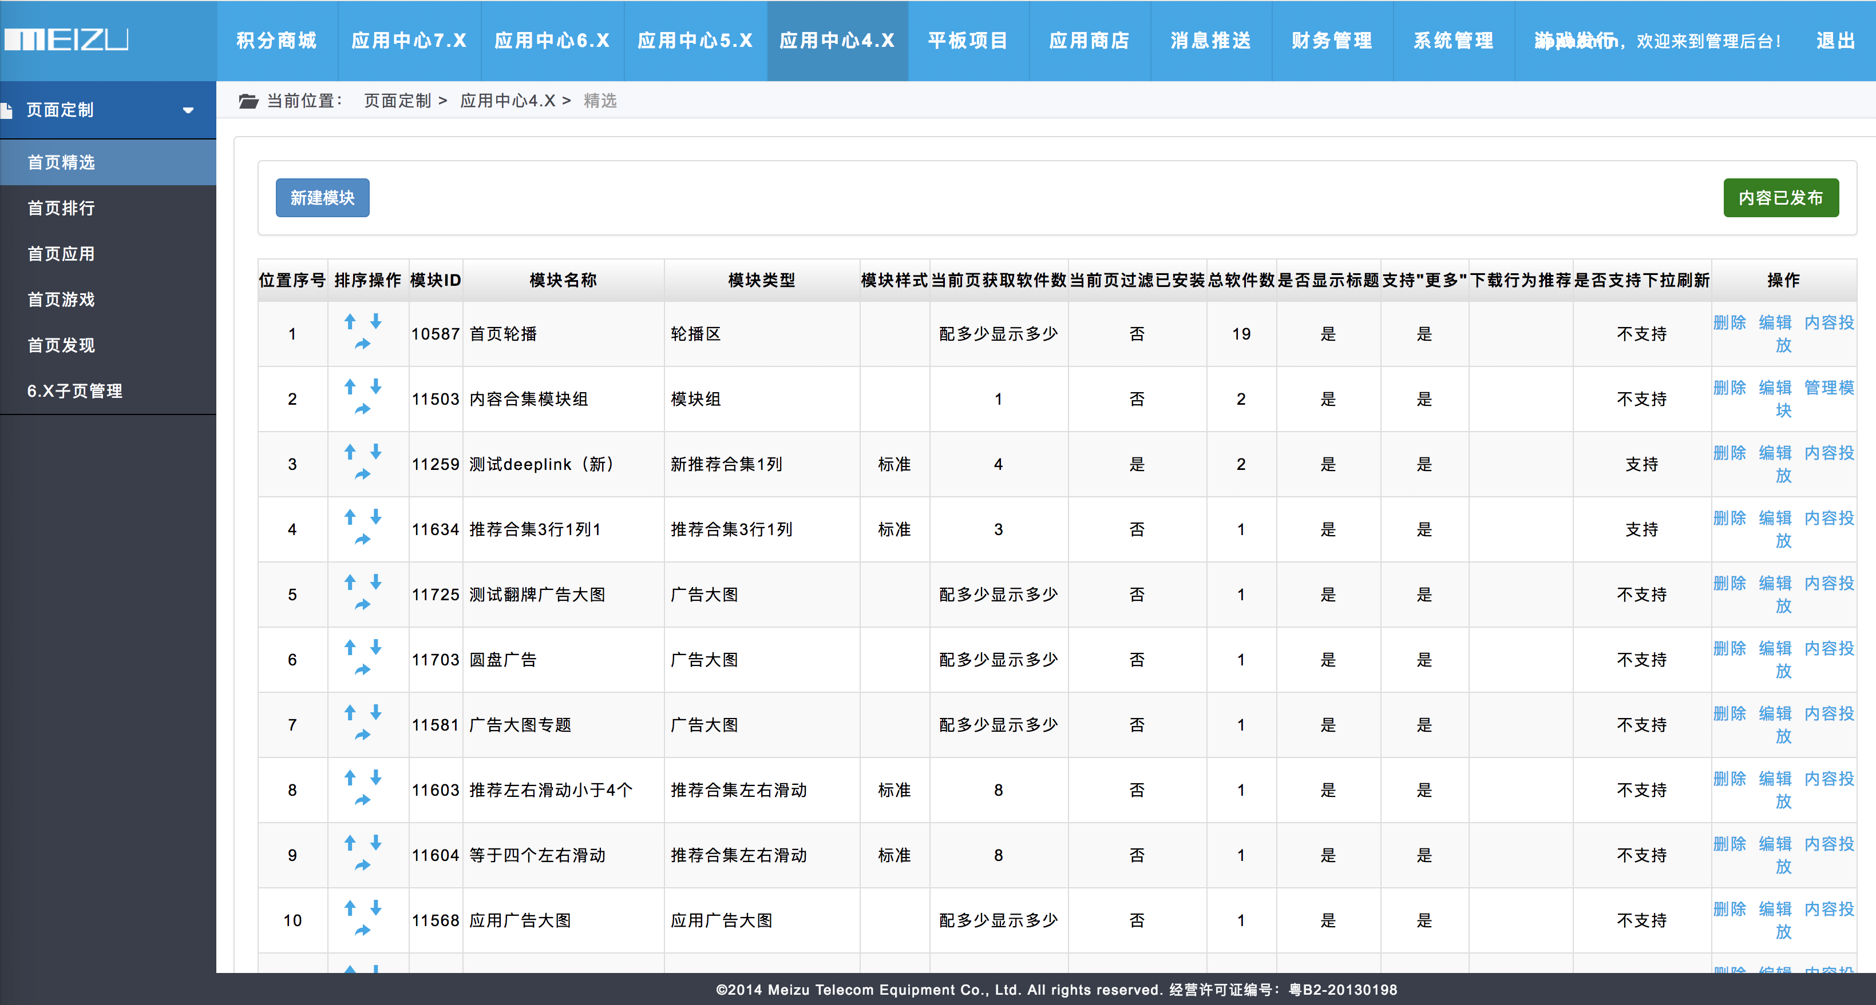

一些思考
后台的结构基本统一，基本包含导航，搜索框，列表，弹框
后台的组件也很统一，例如下拉框，上传图片等
代码层次如何更高效的复用
如何在这么统一的结构与功能中构建出一个能快速开发并好用的后台？

Slide 3
目前的实现
运营后台- juqery + bootstrap
Cpd管理后台- vue + jquery
drp数据报表-vue2 + element-ui

Slide 4





后台的开发模式
后台
接口调用
Js
Htm
后台
输出
Html
Css
服务端
前端
接口
Js
接口调用
Html
Css
服务端
前端

Slide 5
运营后台
整体来说是一个大杂烩 - （历史原因）
前后端未分离
存在4种开发模式
各种补丁来维护

Slide 6
cpd管理后台
前后端分离
采用Vue - 现代化的构建用户界面的框架
使用JQuery - 为了兼容性，也用了不少jquery的组件，导致了一些滥用
样式采用了 AdminLTE
也由于开发模式上，滥用了vuex等，开发上的重复工作量也不少，比如添加一个通用页面，需要更改四五个文件等

Slide 7
drp数据报表
采用通用型模板，前后端分离
使用了Vue
UI使用了Element-ui，界面元素高度统一
开发形式上采用通用界面配置生成与自定义页面再开发的形式

Slide 8
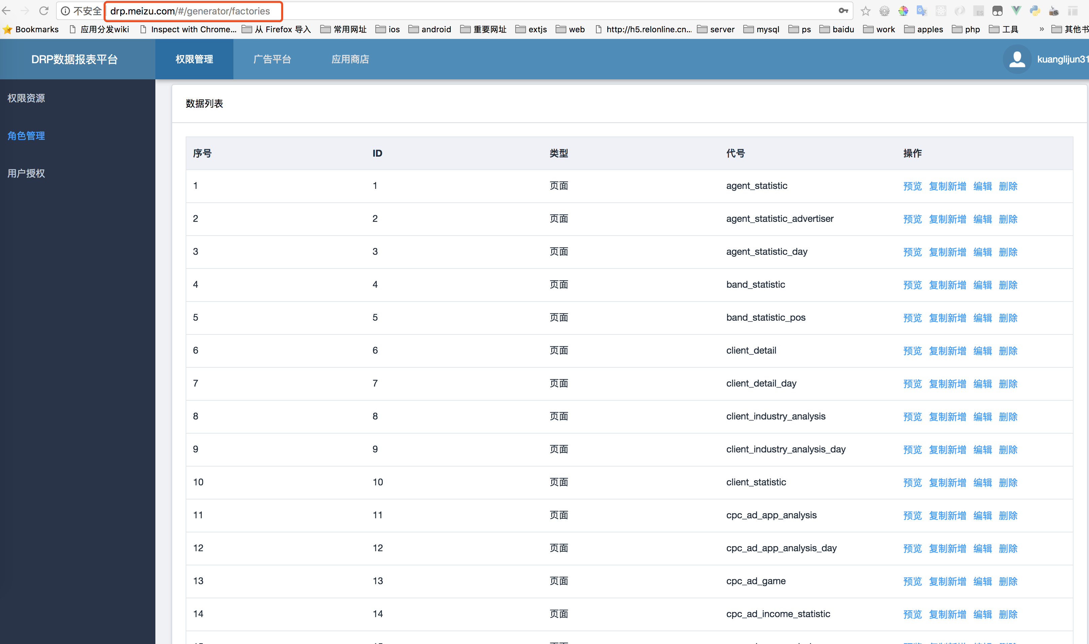
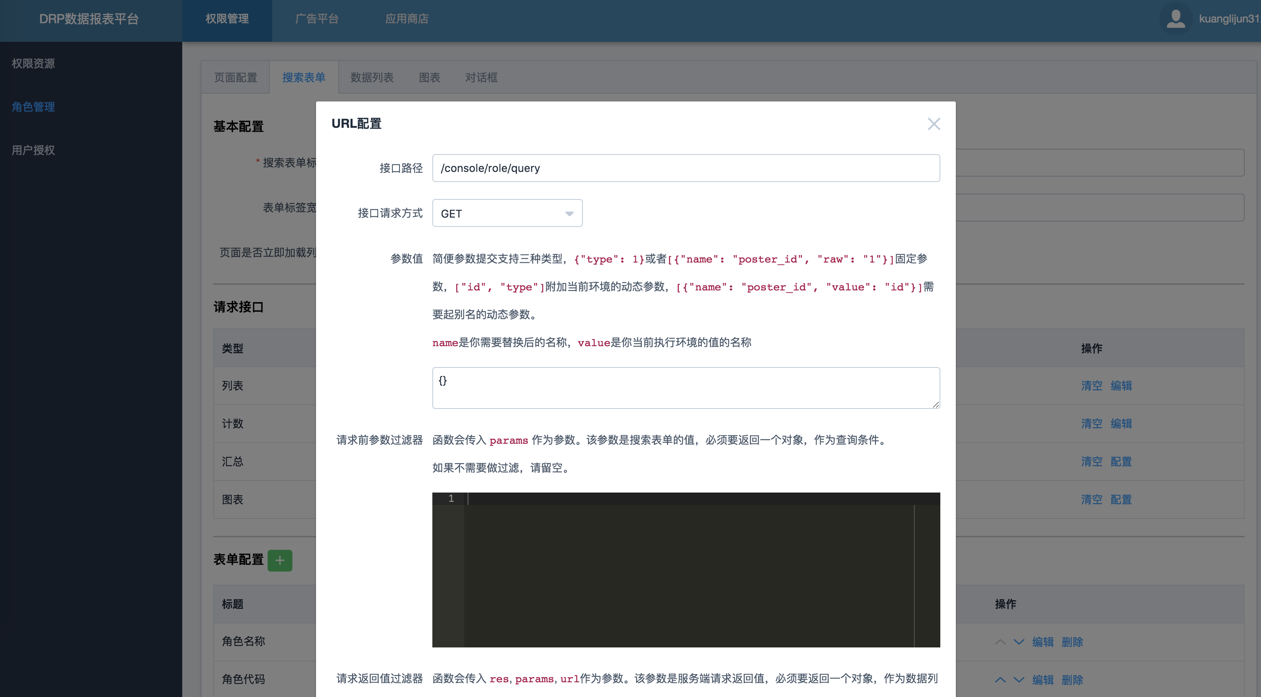
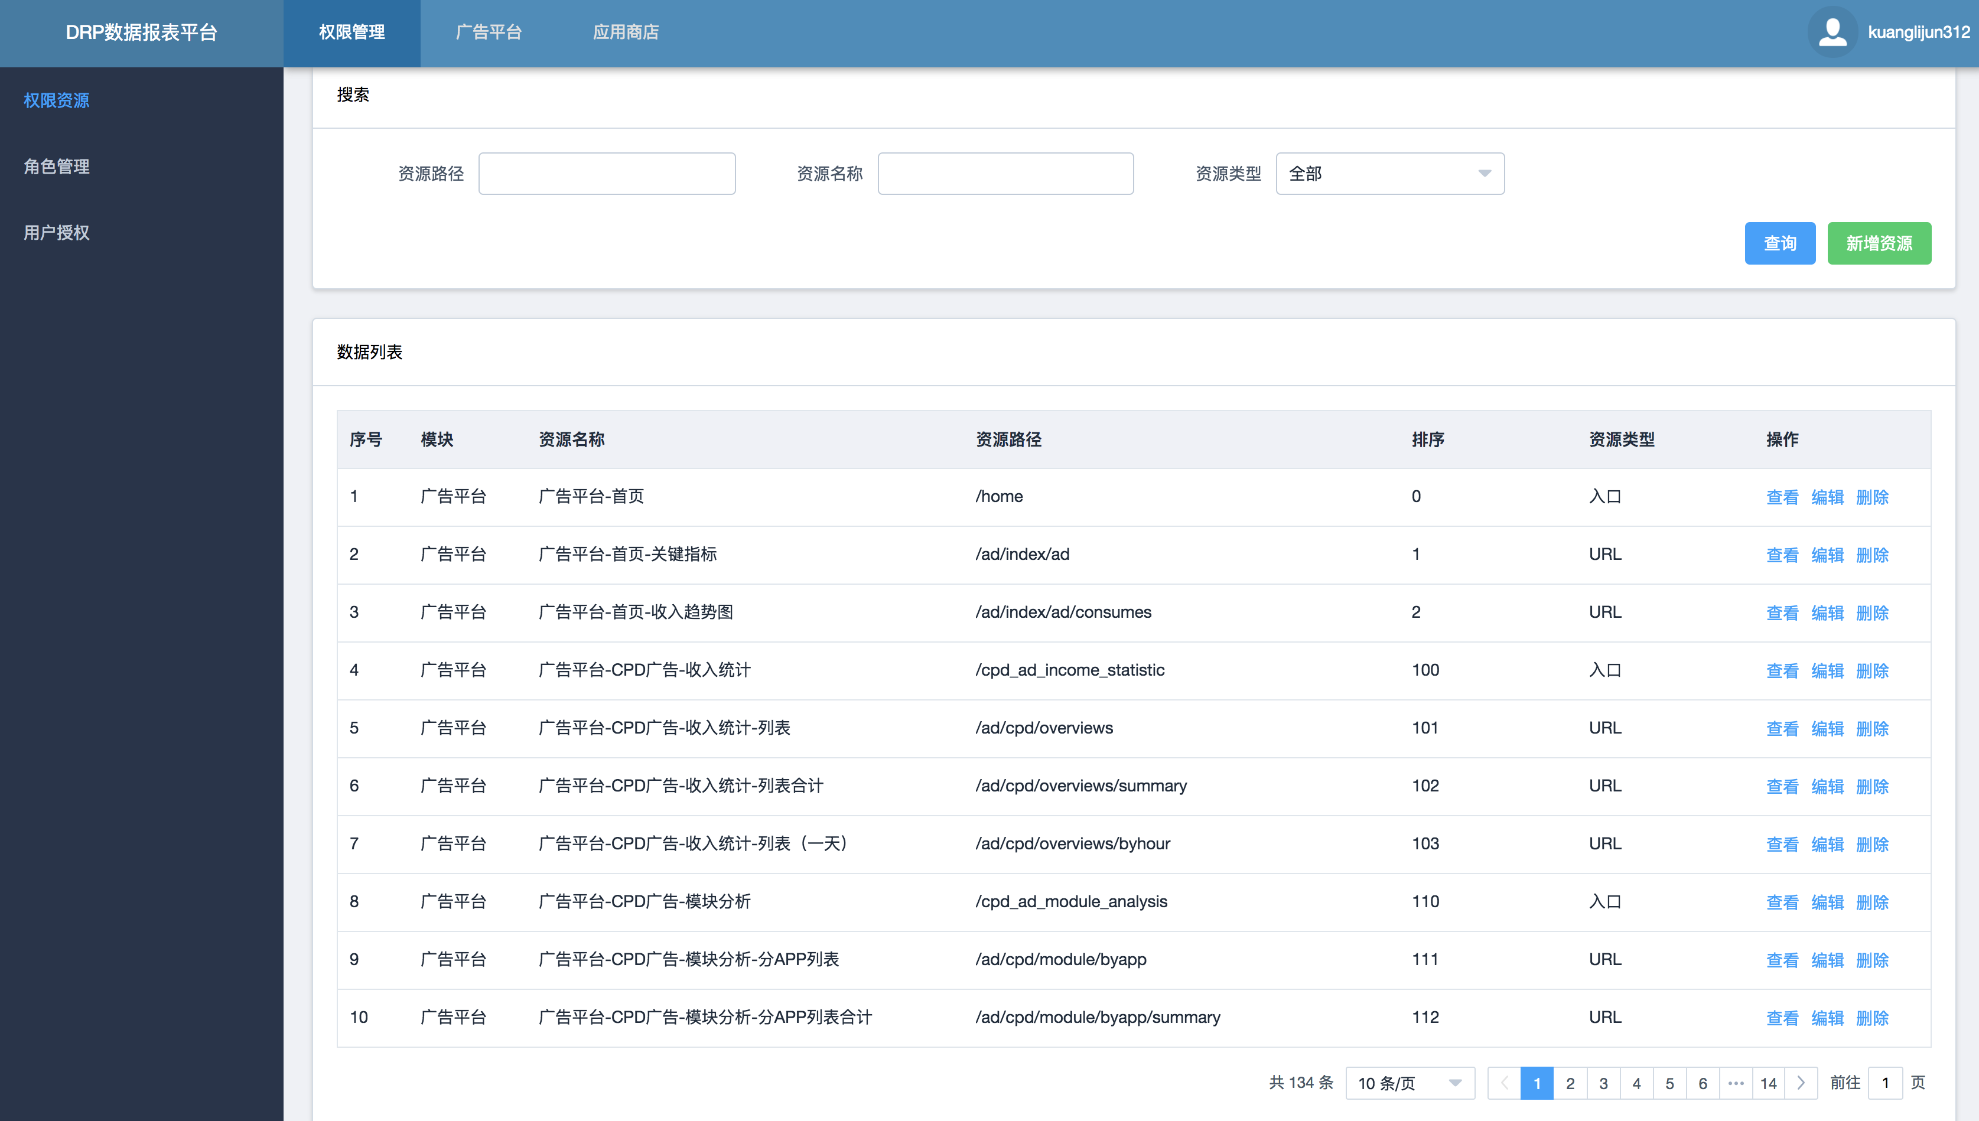
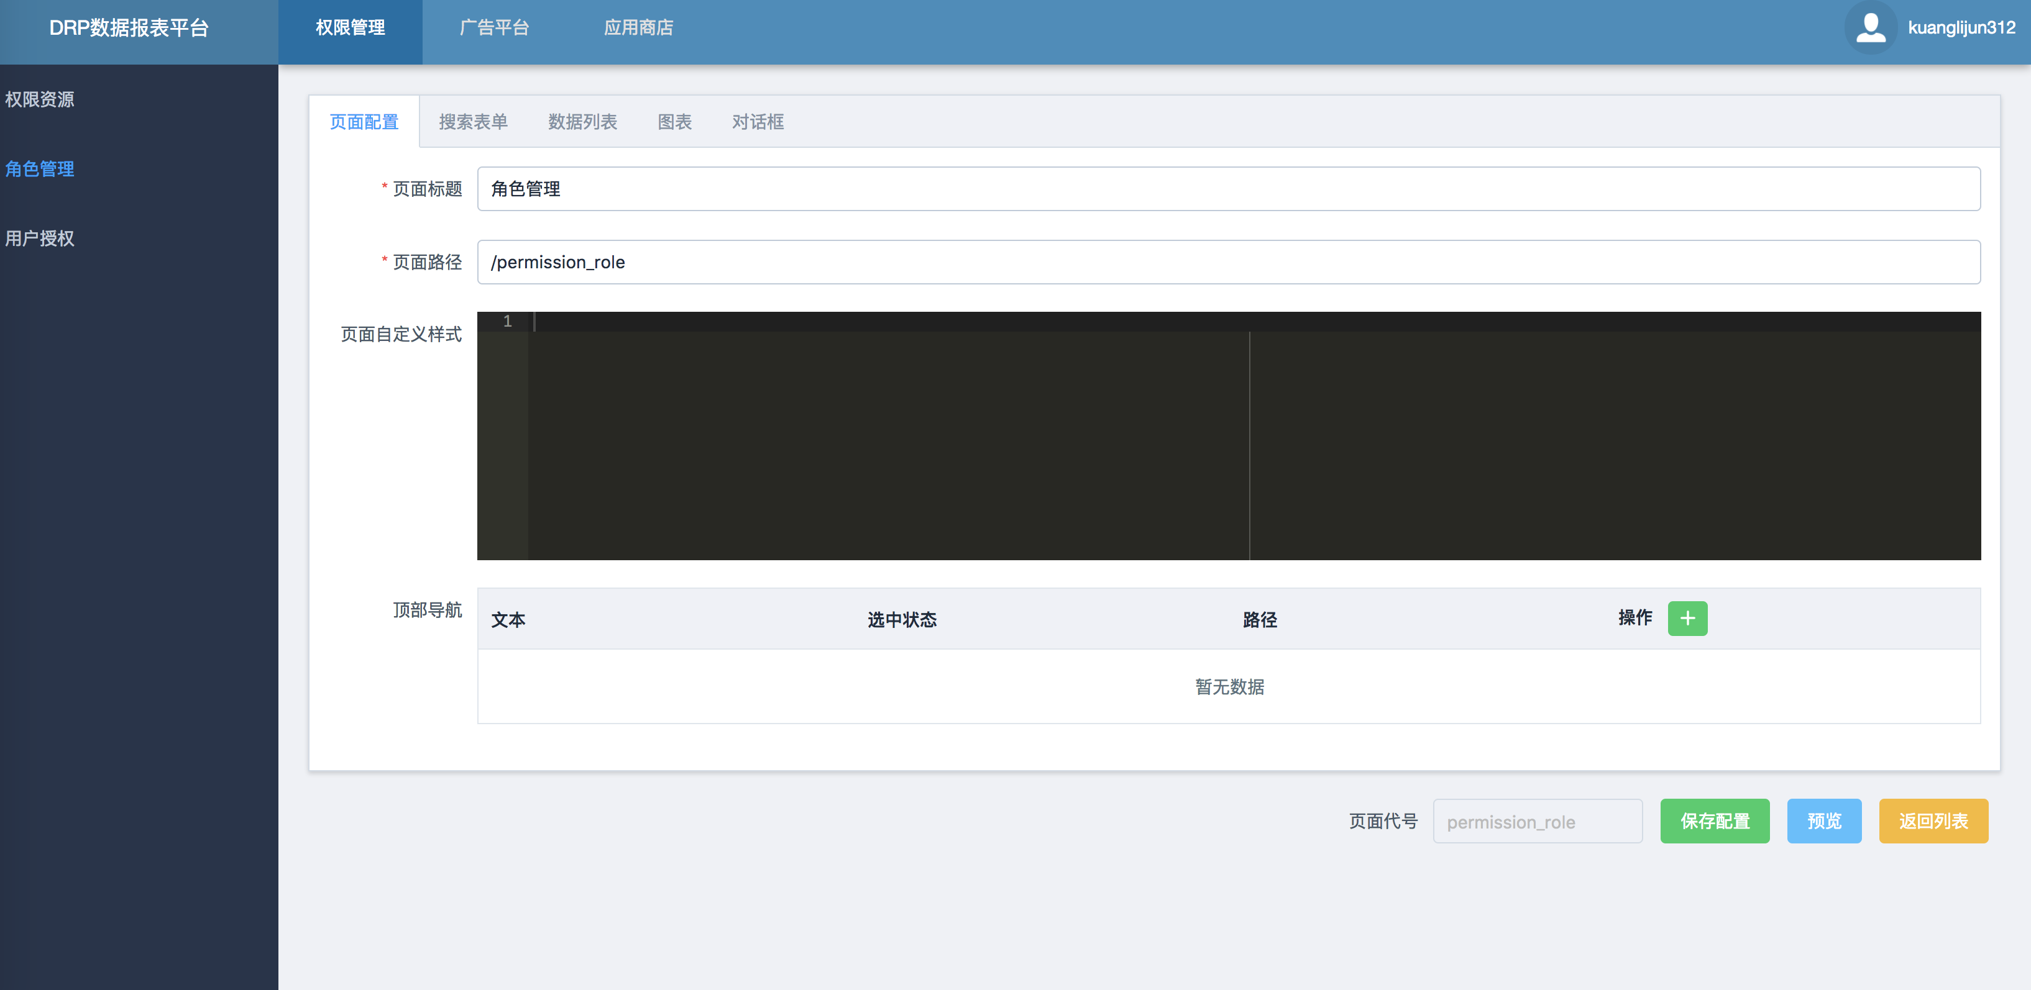
drp数据报表通用页面结构

Slide 9
如何使用
权限管理的生成页面 http://drp.meizu.com/#/generator/permission_resource
权限管理的生产页面 http://drp.meizu.com/#/factory/permission_resource

Slide 10
















实现逻辑之整体架构图
http://drp.meizu.com/#/(factory|generator|...)/(code)?
页面组件
params
Vue-vrouter
url解析
factory/:code
generator/:code
自定义页面
页面组件
生产
加载
自定义组件
配置数据
库组件
Code对应文件
Element-UI
底层组件UI库

Slide 11
实现逻辑之整体架构说明
Vue 的原理，现代化的页面开发模式
视图与数据的分离，定义视图结构与模板组件，通过改变数据源来更新视图
需要丰富的Vue的组件（采用了 Element-UI)，根据页面逻辑与组件的数据来即可实现页面
使用vue-router, vuex的实现单页面与状态共享
定义合理的接口协议
核心组件分离，由代码仓库来维护
通用页面由factory页面生成数据，存储为数据文本，生成页面为generator页面，通过读取文本(get请求)，填充数据，进而视图展示
从本质上来说，factory相当于数据的映射页面，generator即是数据的渲染结果页面

Slide 12
实现逻辑之代码结构图
Webpack, express
build
Bm-generator
项目打包文件
Factory
generator
output
Components
factories.js等配置数据
config,request等基础文件
pages
node-modules
App
Screens
Header/content/sidebar
自定义页面组件
router.js
config.js
Components
store
staticDatas
Src
Base-manage

Slide 13
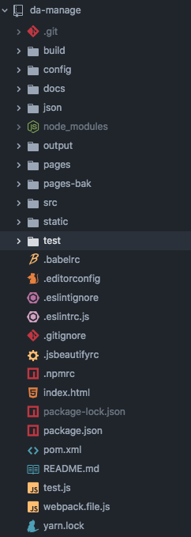
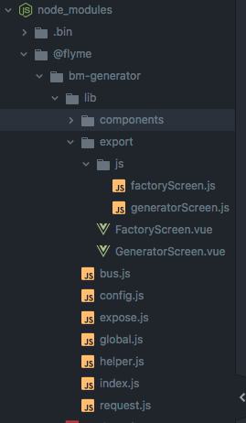
实现逻辑之代码结构
build， config 构建项目使用
pages 配置结果数据，用于页面视图的数据源
output 打包后的文件目录
src 项目的整体结构源文件与自定义的页面
bm-genenrator 项目的核心组件（factory与generator）

Slide 14
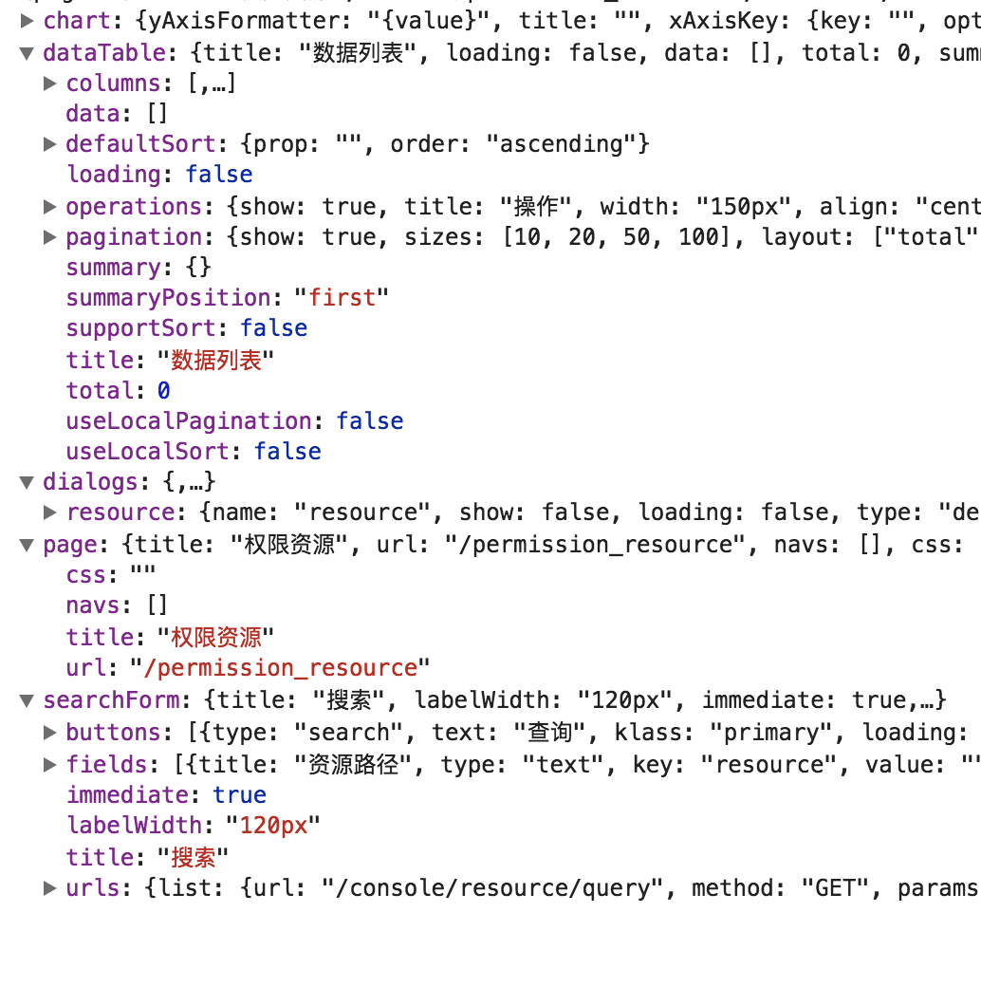
实现逻辑之数据结构
page: 页面配置
searchForm: 搜索表单
dataTable: 数据列表
chart: 图表
dialogs: 对话框
对应 factory 的每个tab

Slide 15
谢谢大家

